Slide 1
Plazmafizikai alapok
Kobán Gergely
Naprendszer Fizikája

Slide 2
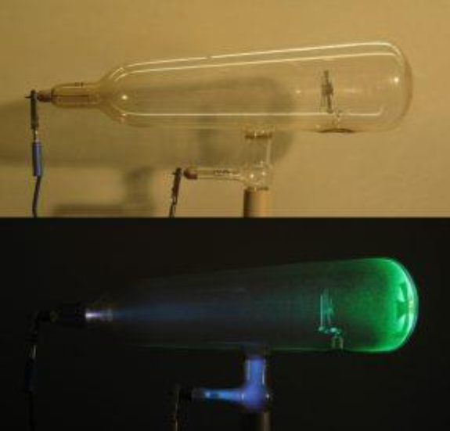
A plazma felfedezése
1879 – Sir William Crookes
Amikor a levegővel töltött, légritkított csőben lévő tekercsre nagy-feszültséget kötött, az világítani kezdett → Negyedik halmazállapot „sugárzó anyag”
Később Sir irving langmuir nevezte át plazmának, mert a vérplazmára emlékeztette

Slide 3
Mi a plazma?
Veres Gábor: Bevezetés az elméleti plazmafizikába (2008)
Plazmának nevezzük az anyagot, ha részecskéinek mozgási energiája elengendő, hogy más részecskékkel való ütközésről az elektronfelhőből elektronokat szakítson ki, és így elektronok, ionok (és atomok) keveréke jöjjön létre.
A plazma ionizált gáz, amely kollektív (és természetes állapotában kvázineutrális)

Slide 4
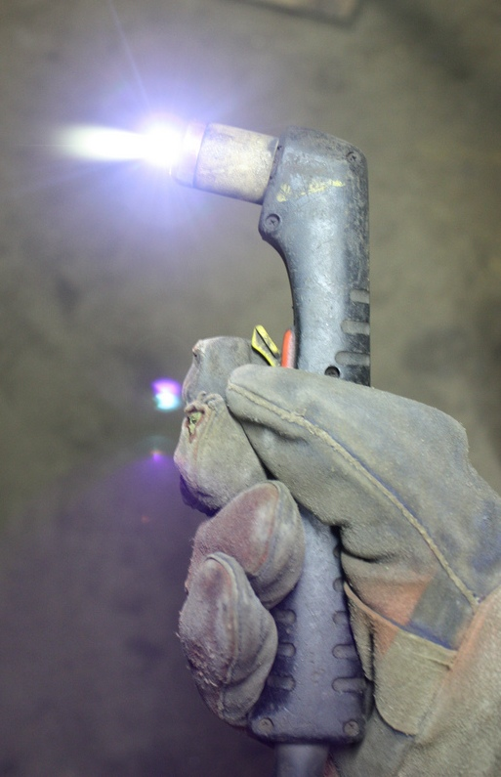
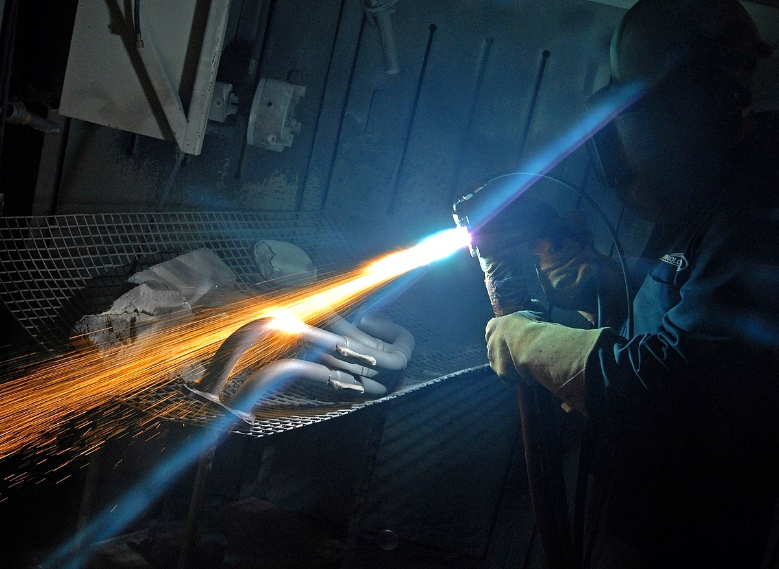
Plazma felhasználása
Ipari felhasználás, pl plazmavágók

Slide 5
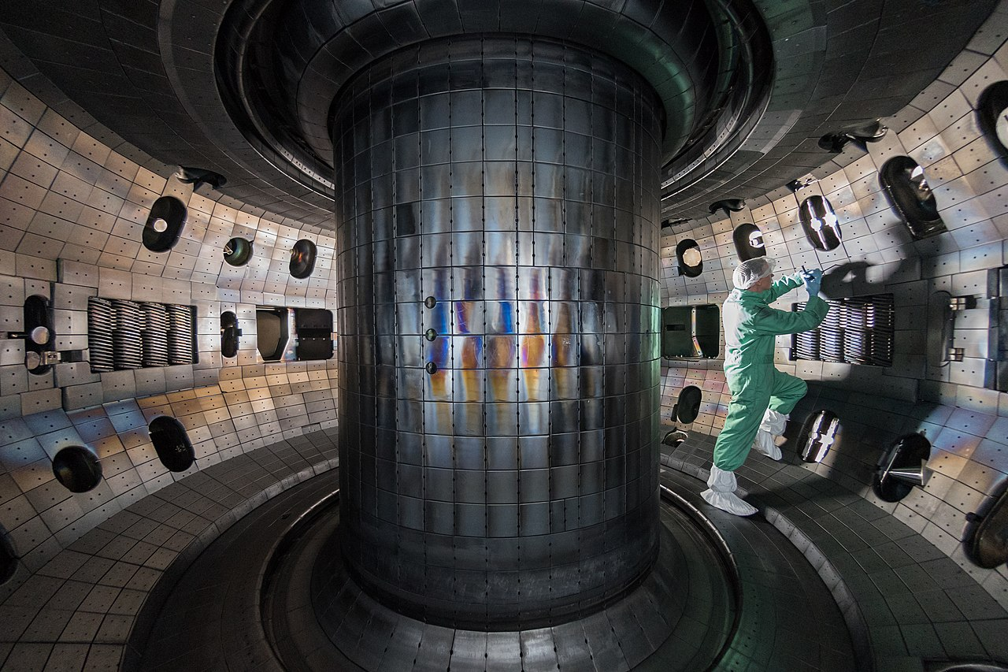
Fúziós reaktorok, tokamak

Slide 6
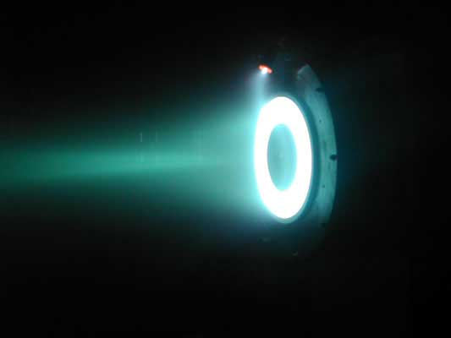
Hajtóművek
Hall-effect Ion thruster
Például az ilyen tipusú hajtóműveknek fontos szerepük lesz a Lunar Gateway pályán tartásában!

Slide 7
Mágneses mezőt használ az elektronok irányítására, és ezekkel ionizálja a hajtóanyagot
Hajtóanyag lehet: Xenon, Kripton, de akár Magnézium, Cink, Argon, Bizmut is
A legtöbb modell 15-50 km/s-os kiáramlási sebességre képes, de a meghajtás energiafüggő (pl: 1.35 kW-on 83 mN hajtóerő)

Slide 8
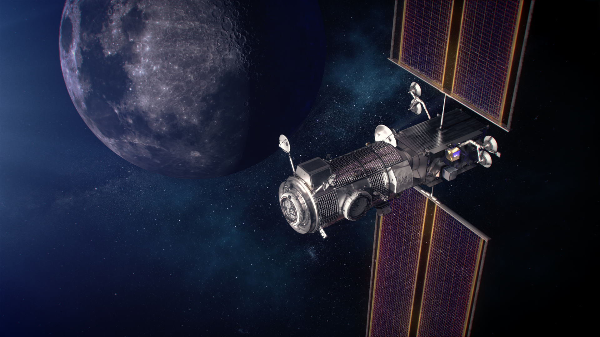

Slide 9
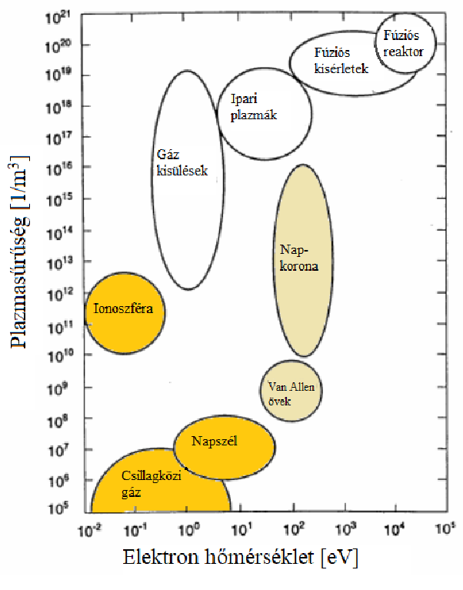
És persze, űrfizika…
Ionoszféra, magnetoszféra, napszél, napkorona, stb

Slide 10
Debye-féle árnyékolás
A Coulomb-kölcsönhatás hatótávolsága vákuumban végtelen, így elvileg a plazmában egy töltött részecskére ható erők számításakor minden más töltött részecske hatását is figyelembe kellene vennünk.
Plazma: A Coulumb-tér gyorsabban cseng le, mint vákuumban!
(elektronok a próbatöltés köré gyűlnek, és leárnyékolják)
$$Φ(r)=\frac{q}{4πε_{0}r}e^{−\frac{r}{λ_{D}}}$$

Slide 11
Mi az a λ_{D}? → Debye-hossz!
$$λ_{D}=\sqrt{\frac{ε_{0}k_{B}T}{ne^{2}}}$$
ahol $k_{B}$ a Boltzmann állandó, $T$ a hőmérséklet, $n$ az elektronsűrűség, $e$ az elektrontöltés
A Debye-hossz az a távolság, ahol a polarizáció és a termikus mozgás hatásai között egyensúly van

Slide 12
De mit jelent ez pontosan?
Debye-hossznál nagyobb skálákon a plazma semleges(nek tekinthető)
Debye-hosszál kisebb skálán viszont nincs semlegesség, a termikus mozgás megzavarja!
→ kvázineutralizáltság
Ez egy adott plazmára jellemző karakterikus hossz (pl. függ a hőmérséklettől és a sűrűségtől!)

Slide 13
Kvázineutralítás
Vegyünk alapul egy r sugarú gömböt, amelyből termikus fluktuáció következtében minden elektron távozott → Ez a kvázineutralítás maximális sérülése
Az elektronmentes gömbben a visszamaradt ionok össztöltése:
$$Q=\frac{4πner^{3}}{3}$$
Az ennek megfelelő elektromos tér:
$$E=\frac{Q}{4πε_{0}r^{2}}$$

Slide 14
Mivel az elektromos tér energiasűrűsége $ε_{0}E^{2}/2$, a teljes tér energiája:
$$W=\int_{0}^{r_{max}}{\frac{ε_{0}E^{2}}{2}}4πr^{2}dr=πr_{max}^{5}\frac{2n_{e}^{2}e^{2}}{45ε_{0}}$$
Az elektrosztatikus térben tárolt energia az elektronok mozgási energiája lesz.
$$πr_{max}^{5}\frac{2n_{e}^{2}e^{2}}{45ε_{0}}=\frac{3}{2}nk_{B}T\frac{4}{3}πr_{max}^{3}$$

Slide 15
Ebből kifejezve a sugarat:
$$r_{max}=\sqrt{\frac{45ε_{0}k_{B}T}{n_{e}e^{2}}}≅7λ_{D}$$
Vagyis a kvázineutralitás maximális sérülése is csak pár Debye-hossznyi távolságon belül lehetséges.

Slide 16
Plazma hőmérséklete
Tudjuk, hogy ideális gáz esetén:
$$\frac{1}{2}mv^{2}=\frac{3}{2}k_{B}T$$
ahol $k_{B}$ a Boltzmann-állandó, T a hőmérséklet Kelvin fokban, $v$ pedig a részecskék sebessége.

Slide 17
Nézzük meg $v$-t!
Ez igazából az átlagos sebesség nagysága, hiszen nem minden részecske mozog ugyanazzal a sebességgel!
Ideális gáz esetén a sebességeloszlás Maxwell-Boltzmann eloszlás, így pedig minden momentum ugyanazt a hőmérsékletet adja. Plazma esetén, bár általában nem egyensúlyi állapotban van, a termikus hőmérséklet meghatározásánál többnyire feltesszük az egyensúlyi állapotot és a Maxwell-eloszlással számolunk.
Nemegyensúlyi esetben a hőmérsékelt definíciója nem egyértelmű, többféle hőmérséklet is definiálható az eloszlásfüggvényből

Slide 18
Hőmérsékletre igaz, hogy komponensenként és irányonként eltérő lehet!
Fontos még, hogy a hőmérsékletet általában eV-ban adjuk meg plazmák esetén.

Slide 19
Hogyan jöhet létre plazma?
Fűtés → Legjobb fúziós reaktorunk: a Nap
Ebben az esetben jellemző a Maxwell-Boltzmann eloszlás, használhatunk termikus hőmérsékletet
Ionizáció → pl Ionoszféra
EM sugárzás (EUV), itt a különböző részecsketípusok hőmérséklete jelentősen eltérhet

Slide 20
Plazmafrekvencia
Tegyük fel, hogy a plazmában az ionok mozdulatlanok, miközben az elektronok kimozdulnak az egyensúlyi helyzetükhöz képest!
Ekkor, mivel az elektronok igyekeznek visszakerülni az egyensúlyi helyzetbe, egyfajta rezgés jön létre:
$$nm\frac{∂\overline{v}}{∂t}=−ne\overline{E}$$

Slide 21
A kvázineutrális állapotból való elmozdulás kompenzálatlan sűrűségek megjelenésével jár, amelyeket a következőképp fejezhetünk ki:
$$n_{0}−n\left(x,t\right)=−n_{1}(x,t)$$
ahol $n_{1}(x,t)$ az eltérés az egyensúlybeli sűrűségeloszlástól
A sűrűségváltozás elektromos teret hoz létre, ami a Poisson-egyenlet szerint:
$$div\overline{E}=−\frac{1}{ε_{0}}∗e∗n_{1}\left(x,t\right)$$

Slide 22
Mielőtt továbbmennénk, van egy másik egyenlet is, amire szükségünk lesz!
A kontinuitási egyenlet:
$$\frac{∂n}{∂t}+div\left(n∗\overline{v}\right)=0$$
Ha valami zavar lép fel a plazmában, és létrejön a kitérés az egyensúlyi állapotból, ott megjelenik a $v$ sebesség, a sűrűség pedig $n_{0}+n_{1}$ lesz, ahol az $n_{0}$ hely- és időfüggetlen. Vagyis:
$$\frac{∂n_{1}}{∂t}+n_{0}div\left(\overline{v}\right)=0$$

Slide 23
Az elektronok mozgása az általunk felvázol helyzetben a következő erőegyenlettel fejezhető ki:
$$nm\frac{∂\overline{v}}{∂t}=−ne\overline{E}$$
Deriváljuk a mi kontinuitási egyenletünket idő szerint, és helyettesítsünk be!
Amit kapunk a sűrűségingadozásra:
$$\frac{∂^{2}n_{1}}{∂t^{2}}+\frac{n_{0}e^{2}}{ε_{0}m_{e}}n_{1}=0$$

Slide 24
Egy kis emlékeztető diffegyenletekből:
A
$$\frac{∂^{2}n_{1}}{∂t^{2}}+ω^{2}n_{1}=0$$
Alakú egyenletek megoldását a következő alakban kapjuk:
$$n_{1}\left(x,t\right)=A\left(x\right)∗e^{±iωt}$$

Slide 25
Tehát:
Az $n′$ tag szorzója egy rezgés körfrekvenciájának a négyzete, méghozzá az elektronok egyensúlyi állapot körüli rezgésének frekvenciája. Az általunk vizsgált esetben az ionokat állónak feltételeztük, így az így kapott plazmafrekvenciát elektron plazmafrekvenciának nevezik.
$$ω_{p}=\sqrt{\frac{n_{0}e^{2}}{{ε_{0}m}_{e}}}$$
A formulát egyébként szintén Langmuirnak köszönhetjük.

Slide 26
Mire jó ez a plazmafrekvencia?
Ha jobban megnézzük az egyenletet, láthatjuk, hogy:
$$ω_{p}=\sim \sqrt{n_{0}}$$
Tehát a plazmafrekvencia felhasználható a sűrűség meghatározására!

Slide 27
Driftmozgás
Nézzük meg, mi történik egy töltött részecskével mágneses, elektromos, és gravitációs térben!
Lorentz-erő + gravitáció:
$$m\frac{d\overline{v}}{dt}=q\left(\overline{E}+\overline{v}×\overline{B}\right)+m\overline{g}$$
Többféle erőtér egyidejű jelenléte esetén a részecske ún. driftmozgást fog végezni. A driftmozgás egy ciklotronmozgás, amelynek vezető-centruma is egyenletes sebességgel mozog.

Slide 28
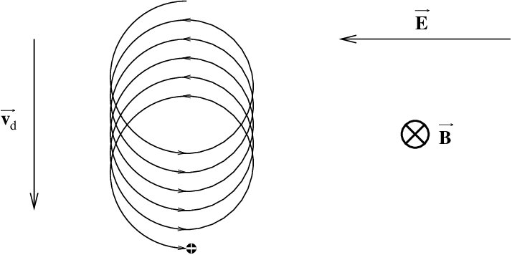

Slide 29
Attól függően, milyen erőterek vannak jelen, különböző driftmozgásokról beszélhetünk.
Legyen egymásra merőleges elektromos és mágneses terünk!
Ekkor a driftsebesség (a vezetőcentrum sebessége):
$$v_{d}=\frac{\overline{E}×\overline{B}}{B^{2}}$$
Amennyiben jelen van a mágneses térre merőleges gravitációs tér is, mechanikai/gravitációs driftről beszélünk:
$$v_{d}=\frac{1}{q}\frac{\overline{g}×\overline{B}}{B^{2}}$$

Slide 30
Egy másik eshetőség: inhomogén mágneses tér (mágneses erővonal-sűrűség változása)
Ez inhomogenitási drifthez vezet!
$$v_{d}=\frac{1}{q}\frac{mv_{┴}^{2}}{2B}\frac{\overline{B}×\overline{∇B}}{B^{2}}$$
Vegyük észre, hogy mind a mechanikai, mind az inhomogenitási drift képletében ott van a töltés → Ezek a driftek töltésszétválasztóak!

Slide 31
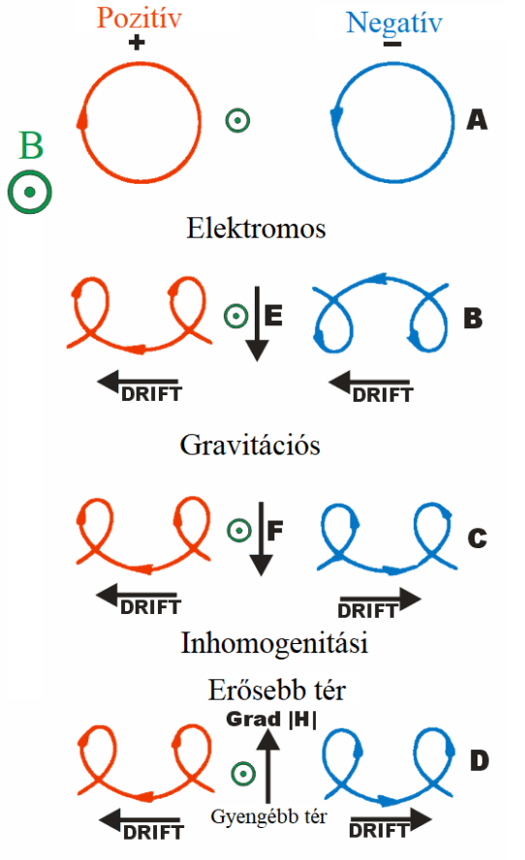
Példa: a gyűrűáram keletkezése az inhomogenitási driftre vezethető vissza

Slide 32
Adiabatikus invariánsok
Minden olyan konzervatív dinamikai rendszer, melyben periodikus mozgás van, valamely paraméterében történő lassú (a periódushoz képest) változásra mutat egy közelítőleg megmaradó fizikai mennyiséget → Adiabatikus invariánsok
Az első adiabatikus invariáns a mágneses nyomatékra vonatkozik. Eszerint a mágneses térben ciklotronmozgást végző részecske állandó $μ$ mágneses nyomatékkal rendelkezik:
$$μ=\frac{\frac{1}{2}mv_{⊥}^{2}}{H}=\frac{\frac{1}{2}mv^{2}\sin^{2}α}{H}=const$$
ahol H a mágneses térerősség, és α a pitch angle

Slide 33
Ennek a részecske mozgására nézve fontos következménye van:
Tegyük fel, hogy konvergáló mágneses erővonalaink vannak. Mivel a mágneses nyomaték megmarad:
$$\frac{v_{1⊥}^{2}}{H_{1}}=\frac{v_{2⊥}^{2}}{H_{2}}$$
Konvergáló erővonalak esetén azonban az erővonalsűrűség változik, így $H_{1}≠H_{2}$, vagyis a merőleges sebességnek is változnia kell! Mivel a mozgási energia megmarad, az erővonalakkal párhuzamos sebesség szintén változik.

Slide 34
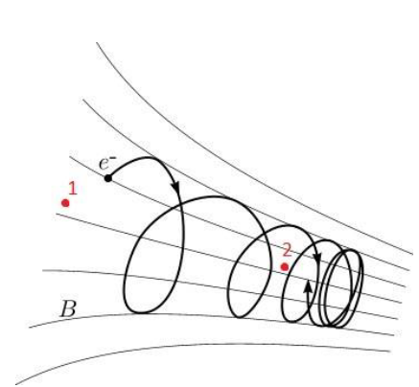
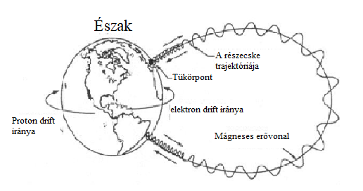
Eszerint van egy tükörpont, ahol a mágneses irányszög 90°, a párhuzamos sebesség pedig zérus, majd megfordul. Vagyis konvergáló erővonalaknál a részecske tükörponti mozgás végez. A Föld mágneses tere is ilyen, ráadásul mind északon, mind délen, így ebben az esetben egy mágneses palack alakul ki, ahol a részecske ide-oda pattog az északi és a déli pólus között.

Slide 35
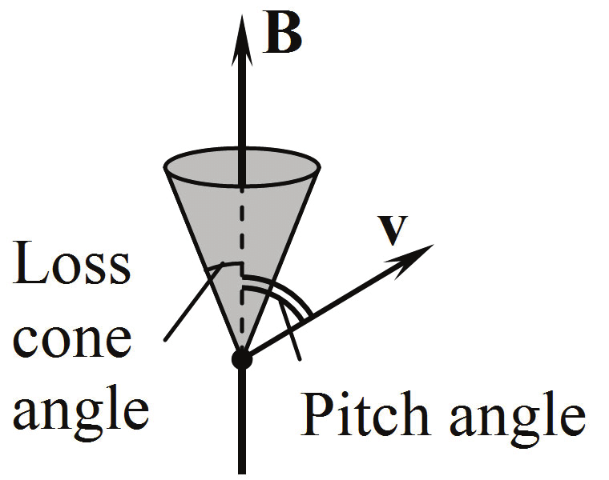
Veszteségi kúp:
A mágneses irányszög egy bizonyos tartományában a részecske tükörpontja a Föld légkörében, vagy akár a talajszint alatt van. Ilyenkor a részecske kiszóródik, nem folytatja tovább a pattogást

Slide 36
A második adiabatikus invariáns az ún. longitudinális invariáns. Pattogó mozgást végző részecske esetén a következő mennyiség állandó:
$$J= \oint_{M_{1}}^{M_{2}}{mv_{∥} ds}$$
Két következmény:
1. két tükörpontot közelítve egymáshoz, a köztük pattogó részecske gyorsul (Fermi-gyorsítás)

Slide 37
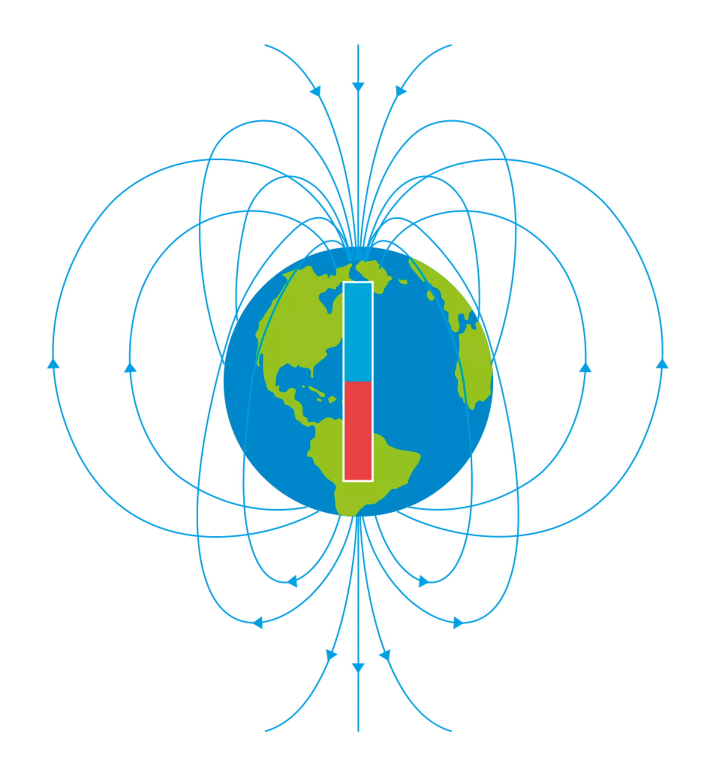
2. hiába aszimmetrikus a Föld mágneses tere, hiába nem egyforma hosszúak az erővonalak és a tükörpontok közti távolságok, a részecske nem sodródik radiálisan, mindig ugyanarra az erővonalra ér vissza, ahonnan indult (abban az esetben, ha más drift nem hat rá)

Slide 38
A harmadik a fluxus adiabatikus invariáns. A Föld körül körbedriftelő részecske által egy keringés során körbeölelt mágneses fluxus állandó:
$$K=q∗Φ$$
Ez csak nagyon lassan változó vagy nyugodt mágneses tér esetén igaz. Következménye, hogy ha a napszél lassan nyomja össze a magnetoszférát, akkor a töltött részecske radiálisan befelé fog sodródni (mivel így tudja megőrizni a körbeölelt fluxust). Vagyis ebben az esetben a gyűrűáram közelebb fog kerülni a Földhöz.

Slide 39
Kinetikus modell, BVE
Statisztikus modell, a sokaság tulajdonságait veszi figyelembe
Eloszlásfüggvények viselkedését vizsgálja
Eloszlásfüggvény: egy olyan $f(r,v,t)$ függvény, mely megadja az arra vonatkozó valószínűséget, hogy a részecske adott t időpillanatban r helyen található, és v sebességgel mozog (vagyis a fázistér (r,v) pontjában van)

Slide 40
Továbbá igaz, hogy:
$$\int{f(\overline{r},\overline{v},t){ d}^{3}\overline{r}}=1$$
és
$$\int{\int{f\left(\overline{r},\overline{v},t\right) d^{3}\overline{r} d^{3}}\overline{v}}=N$$
ahol N a részecskeszám.

Slide 41
Ellenőrző kérdés: Milyen sebességeloszlás lehet jellemző az űrplazmákra?

Slide 42
Bi-maxwell (palacsinta, szivar)
Driftelő Maxwell
Veszteségi-kúp eloszlás

Slide 43
Mivel a részecskeszám megmarad:
$$\frac{dN}{dt}=\frac{d}{dt}\int{\int{f\left(\overline{r},\overline{v},t\right) d^{3}\overline{r} d^{3}}\overline{v}}=0$$
$$\frac{dN}{dt}=\int{\int{\frac{d}{dt}f\left(\overline{r},\overline{v},t\right) d^{3}\overline{r} d^{3}}\overline{v}}=0$$
A deriváltakat kibontva:
$$\frac{dN}{dt}=\int{\int{\left[\frac{∂f}{∂t}+\frac{∂f}{∂\overline{r}}\frac{∂\overline{r}}{∂t}+\frac{∂f}{∂\overline{v}}\frac{∂\overline{v}}{∂t}\right] d^{3}\overline{r} d^{3}}\overline{v}}=0$$

Slide 44
Mivel
$$\frac{∂\overline{r}}{∂t}=\overline{v}$$
$$\frac{∂\overline{v}}{∂t}=\frac{\overline{F}}{m}=\overline{a}$$
Ezért a korábbi egyenlet átalakítható:
$$\frac{∂f}{∂t}+\overline{v}\frac{∂f}{∂\overline{r}}+\frac{\overline{F}}{m}\frac{∂f}{∂\overline{v}}=0$$
Ez a Vlaszov-egyenlet!

Slide 45
Amennyiben a plazmában ütközések történnek, úgy a vizsgált fázistérfogaton belül a részecskék száma nem lesz állandó, hiszen a részecskék az ütközések miatt ki-, illetve belökődnek ebbe a térfogatelembe. Ekkor az egyenlet jobb oldalán megjelenik az ún. ütközési integrál vagy ütközési operátor:
$$\frac{∂f}{∂t}+\overline{v}\frac{∂f}{∂\overline{r}}+\frac{\overline{F}}{m}\frac{∂f}{∂\overline{v}}={\left(\frac{∂f}{∂t}\right)}_{coll}$$
Ez a Boltzmann-Vlaszov-egyenlet, és igaz, hogy:
$$\int{\int{{\left(\frac{∂f}{∂t}\right)}_{coll} d^{3}\overline{r} d^{3}}\overline{v}}=0$$

Slide 46
Miért jó a BVE?
A megoldásával leírható:
Plazmafrekvencia
Hullámterjedés
Langmuir hullámok
Landau-csillapodás

Slide 47
Landau-csillapodás
Hullám-részecske interakció!

Slide 48
Miért jó nekünk még a BVE?
Például makroszkopikus mennyiségek származtatására!
Legyen $〈Q(\overline{v})〉$ egy a plazmát jellemző fizikai átlagmennyiség! Szorozzuk be vele a Boltzmann-Vlaszov egyenlet mindkét oldalát!
$$\iiint{Q(\overline{v})\left[\frac{∂f}{∂t}+\overline{v}\frac{∂f}{∂\overline{r}}+\frac{\overline{F}}{m}\frac{∂f}{∂\overline{v}}\right]}d^{3}\overline{v}=\iiint{Q(\overline{v})}{\left(\frac{∂f}{∂t}\right)}_{coll}d^{3}\overline{v}$$
Ez az egyenlet leírja a Q mennyiség átlagértékének változását (forgalmát)

Slide 49
Bontsuk ki!
$$\frac{∂}{∂t}n〈Q〉+\frac{∂}{∂\overline{r}}n〈Q\overline{v}〉−n〈\frac{∂}{∂\overline{v}}\left(\frac{F}{m}Q\right)〉={\left[Q\right]}_{coll}$$
Vajon mi történik, ha Q helyére behelyettesítünk valamit? Legyen mondjuk $Q=1$!
Ekkor az egyenlet nagyon leegyszerűsödik:
$$\frac{∂n}{∂t}+\frac{∂}{∂\overline{r}}\left(n\overline{u}\right)=0$$
Kérdés: ez milyen egyenlet?

Slide 50
Tehát $Q=1$ esetén visszakapjuk a kontinuitási egyenletet. Most legyen Q a töltés!
$$\frac{∂}{∂t}〈qn〉+div(q∗n∗\overline{u})=0$$
Tudjuk, hogy $q∗n∗\overline{u}=j$ az áramsűrűség. Tehát a töltést behelyettesítve:
$$\frac{∂}{∂t}〈qn〉+div(j)=0$$
Ami a töltésmegmaradás egyenlete.

Slide 51
Ha $Q=m$:
$$\frac{∂}{∂t}〈mn〉+div(ρ∗\overline{u})=0$$
Ez a tömegmegmaradás egyenlete.
Tehát adott mennyiség behelyettesítésével a mennyiségre vonatkozó megmaradási törvényt kapunk. Azaz a részecskemozgás ezen mennyiségeket a kontinuitási egyenletnek megfelelően transzportálja.

Slide 52
Pár szó a kétfolyadék-modellről
Elektron + Ion összetevőket vizsgál
Paraméterek, pl N(e,i), T(e,i)
Egyenletei a BVE momentumegyenletei
Mikroszkopikus skála, leírja például a Debye-árnyékolást, plazmarezgést

Slide 53
MHD
A plazmát elektromosan vezető folyadéknak tekinti, amelynek mozgása elektromos és mágneses teret kelt.
Hannes Alfvén fizikai Nobel-díjat kapott az elmélet kidolgozásáért 1970-ben.
Alapötlet: a mágneses mező egy mozgó vezető folyadékban feszültséget indukál, ami polarizálja a folyadékot, és így megváltoztatja a mágneses mezőt is. Emiatt a plazma nem írható le csak folyadékként, figyelembe kell venni az elektromágneses hatásokat is.

Slide 54
Összesen 8 alapegyenlet
kontinuitási egyenlet:
$$\frac{∂}{∂t}ρ+div(ρ\overline{v})=0$$
Cauchy-féle impulzusegyenlet:
$$ρ\frac{∂\overline{v}}{∂t}+ρ\left(\overline{v}∗div\right)\overline{v}=−div\left(p\right)+\overline{j}×\overline{B}+ρ\overline{g}$$
Egy anyagi egyenlet:
$$\frac{d}{dt}\left(pρ^{−κ}\right)=0$$
Az áramsűrűség:
$$\overline{J}=σ(\overline{E}+\overline{v}×\overline{B})$$

Slide 55
És a négy Maxwell-egyenlet:
$div\left(\overline{E}\right)=\frac{ρ}{ε_{0}}$ $div(\overline{B})=0$
$rot\left(\overline{E}\right)=−\frac{∂B}{∂t}$ $rot\left(\overline{B}\right)=μ_{0}\left(\overline{J}+ε_{0}\frac{∂\overline{E}}{∂t}\right)$

Slide 56
Befagyás
A rotációra vonatkozó Maxwell-egyenletek, valamint az Ohm-törvény felhasználásával megkapjuk a mágneses indukció egyenletét:
$$\frac{∂\overline{B}}{∂t}=rot\left(\overline{v}×\overline{B}\right)+η∆B$$
ahol $η=1/μσ$ a mágneses diffúzivítás.
Az egyenlet jobb oldali első tagja az indukciós, a második a diffúziós tag.
Ideális esetben $σ=∞$, ekkor az indukciós tag dominál!

Slide 57
Nézzük a mágneses fluxust:
$$Φ=\int{\overline{B} dS}$$
Itt S egy felület!
A fluxus időbeli változása két tagból adódik. Egyrészt, B változásából az S felületen:
$${\left(\frac{∂Φ}{∂t}\right)}_{1}=\int{\frac{∂\overline{B}}{∂t} dS}=−\int{rot\left(E\right) dS}$$

Slide 58
A második tag az S felület által körbeölelt térrész mozgásából adódik. Legyen $dl$ egy eleme ennek a térrésznek, ekkor $v ×dl$ az egységnyi idő alatt bejárt terület. Az ezen átmenő fluxus pedig $Bv×dl$. Tehát:
$${\left(\frac{∂Φ}{∂t}\right)}_{2}= \int{Bv×dl=\int{B×v dl}}$$
Ez a Stokes-tétel segítségével átalakítható:
$${\left(\frac{∂Φ}{∂t}\right)}_{2}= \int{rot\left(B×v\right) dS}$$

Slide 59
Tehát a teljes fluxusváltozás:
$$\frac{∂Φ}{∂t} =−\int{rot\left(E+v×B\right)} dS$$
Viszont tudjuk, hogy:
$$E+v×B=0$$
Vagyis a plazma viszi magával a mágneses fluxust, ez a mágneses tér befagyása:
$$\frac{∂Φ}{∂t}=0 → Φ=const$$

Slide 60
Ha a plazma a mágneses tér irányára merőlegesen mozogna, az ideálisan jó vezetőkben végtelen nagy áram lépne fel. Ez lehetetlen, vagyis a plazmának úgy kell mozognia, hogy ne keresztezze a mágneses erőtereket.
Nagy mágneses diffuzivitás esetén a diffúziós tag lesz domináns. Ekkor a befagyási tétel nem lesz érvényes, a mágneses tér időbeli változása a tér inhomogenitásától függ, amely gyorsan szétdiffundál.

Slide 61
Hullámjelenségek I. – Kinetikus hullámok
B = 0
E ∥ k, Longitudinális hullám:
Kompressziós -- $ω^{2}=ω_{p}^{2}$, (térben) statikus plazmarezgés, nem terjed
E ⊥ k, transzverzális hullám:
$ω^{2}=ω_{p}^{2}+k^{2}c^{2}$, nincs terjedés plazmafrekvencia alatt! Ionoszféráról visszaverődik!

Slide 62
B ≠ 0
Ferde terjedés R,L és O,X módusok keveréke
 | B ∥ k | B ⊥ k
Longitudinális hullám | Ugyanaz a megoldás, nincs terjedés; rezgés a plazmafrekvenciával
Transzverzális (nagy frekvencia, csak elektronok mozognak) | R és L polarizált módusok | E ∥ B polarizáció: O módus E ⊥ B polarizáció: X módus
Transzverzális (alacsony frekvencia, ionok mozognak) | R és L módusok: whistlerek | Z módus (kapcsolódnak az alfvén-hullámokhoz)

Slide 63
Hullámjelenségek II. – MHD hullámok
MHD egyenletekből perturbálással kapjuk.
Diszperziós relációnak 3 megoldása lehet → 3 féle hullám, terjedésük sebessége a k és B által bezárt szögtől függ.
Alfvén-hullám:
Transzverz EM hullám (az erővonalak sajátrezgése)
Nem diszperzív
B-vel párhuzamosan és ferdén tud terjedni
$v_{A}=\sqrt{\frac{B}{4πρ}}$

Slide 64
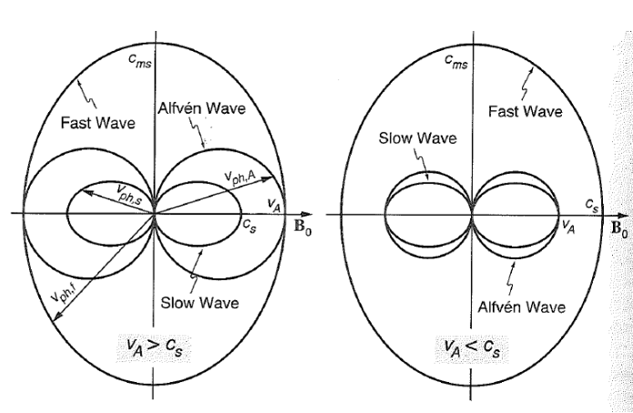
Gyors- és lassú magnetoszonikus hullám
Kompressziós hullámok
Ha k ⊥ B, akkor tulajdonképpen az erővonalak sűrűsödése, ritkulása

Slide 65
EM hullámterjedés plazmában: Faraday-rotáció
Homogén, izotróp közegből síkpolarizált hullám anizotróp (!) plazmában terjed tovább
Egy ilyen jel felbontható két, egymással ellentétes körpolarizációjú jel összegére:
$$E= E_{+}∗e^{i\left(ωt−kz\right)}+E_{−}∗e^{i\left(ωt−kz\right)}$$
ahol $E_{±}=E_{x}±iE_{y}$
EM módusok
HM módusok

Slide 66
Azonban EM és HM módusok terjedési sebessége különböző!
→ a plazmából kilépve a jelek újra egyesülnek, azonban elfordult a polarizációjuk
$$α_{p}=\frac{k_{E}−k_{H}}{2}l$$
ahol $k_{E}$ és $k_{H}$ a módusok hullámszáma, $l$ pedig a megtett út.
A Faraday-rotáció segítségével az elektronsűrűség is meghatározható!
Műholdas távközlésben számolni kell a hatásaival (UWB jeleknél is)

Slide 67
Köszönöm a figyelmet!

Slide 68
Ellenőrző kérdések
Mi az eloszlásfüggvény?
Mit ír le a Boltzmann-Vlaszov? Miben több, mint a Vlaszov-egyenlet?
Mit jelent a befagyás jelensége? Hogyan származtatható?
Milyen tagok jelentkeznek a mágneses indukcióegyenletben? Melyik dominál, ha befagyás jelentkezik?
Miért verődnek vissza a rádióhullámok az ionoszféráról?
Mit tudsz az Alfvén-hullámról?

